Slide 1
Bilanzanalyse
5HLW

Slide 5
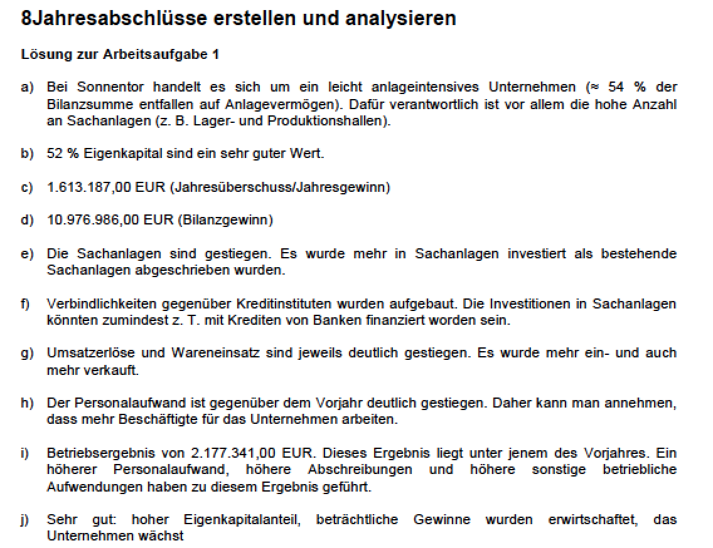
GUV
Bilanz

Slide 6
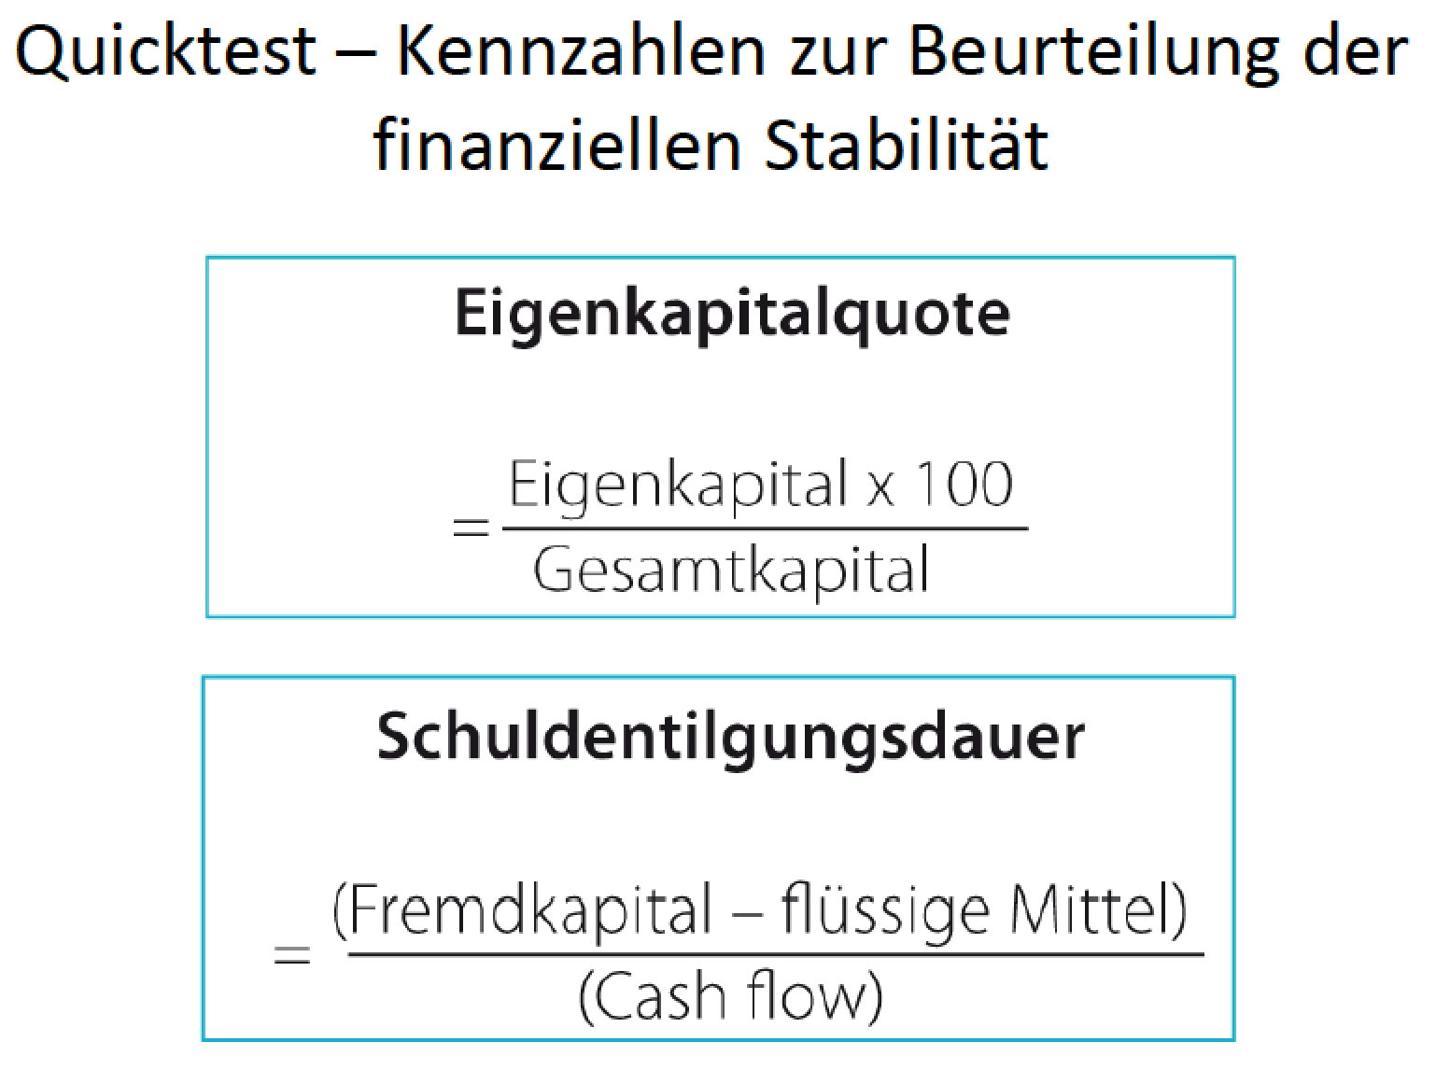
Kurzanalyse: Cash Flow & Quicktest

Slide 7
Wichtige Kennzahlen (inkl. Quicktest)
Investition
Anlagenintensität |  | Anlagevermögen*100
 |  | Gesamtvermögen
Umschlagshäufigkeit |  | Umsatz
Kundenforderung |  | Lieferforderung
Aussenstandsdauer |  | 365
Kundenforderungen |  | Umschlagshäufigkeit Kunden
Finanzierung
Eigenkapitalquote |  | Eigenkapital*100
 |  | Gesamtkapital
Fiktive |  | Fremdkapital - Zahlungsmittel
Schuldentilgunsdauer |  | Cashflow p.a.
Goldene Finanzierungs |  | langfristiges Kapital (EK+lfr. FK)
regel |  | Anlagevermögen
Umschlagshäufigkeit |  | WES
Lieferanten |  | Lieferverbindlichkeiten
Aussenstandsdauer |  | 365
Lieferverbindlichkeiten |  | Umschlagshäufigkeit Lieferanten
Liquidität
Liquidität |  | Zahlungsmittel
1. Grades |  | kurzfristige Verbindlichkeiten
Liquidität |  | Zahlungsmittel + kfr. geb. Vermögen
2. Grades |  | kurzfristige Verbindlichkeiten
Working Capital |  | Umlaufvermögen (ohne ARA)
 |  | - kfr Verbindlichkeiten
 |  | Working Capital
Cash Flow |  | EGT
 |  | + Abschreibungen auf Sachanlagen
 |  | Cash Flow (Praktikermethode)
CF in % der |  | Cashflow * 100
Betriebsleistung |  | Betriebsleistung (Umsatz)
Rentabilität und Ertrag
Eigenkapital |  | EGT (Gewinn)
Rentabilität |  | Eigenkapital
Gesamtkapital |  | EGT + Fremdkapitalzinsen
Rentabilität |  | Gesamtkapital

Slide 8
Struktur der Bilanzanalyse
Analyse | Was wird analysiert?... Entwicklung von | Wo | Wie? | Aussage
Etrag | Umsatz | GuV | ∧,∨, %, € | Wachstum, Marktanteil,...
 | Aufwände, Gewinn od Verlust | GuV |  | Profitabilität, Verlust, ... Steigerungsraten Vergl.
Liquidität | Cash Flow, Entschuldung, liquide Mittel | GuV und Bilanz | -"- | Selbstfinanzierungskraft, Dauer der Entschuldung
Investition, Vermögen | AV, UV, | Bilanz (Aktiva) | -"- | Intensität der Vermögensverwendung
 | Forderungen, Vorräte,... | Bilanz (Aktiva) | -"- | Forderungen, Zahlungseingänge etc.
Finanzierung | EK | Bilanz (Passiva) | -"- | Stabilität
 | FK (Schulden) | Bilanz (Passiva) | -"- | Stabilität

Slide 9
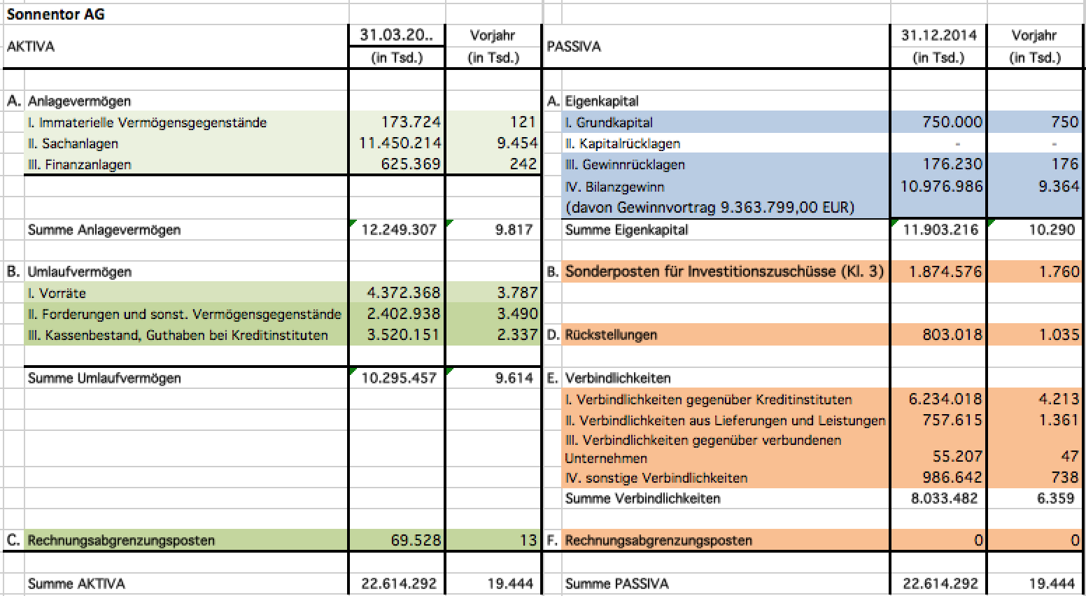
Bilanzanalyse: Sonnentor

Slide 10
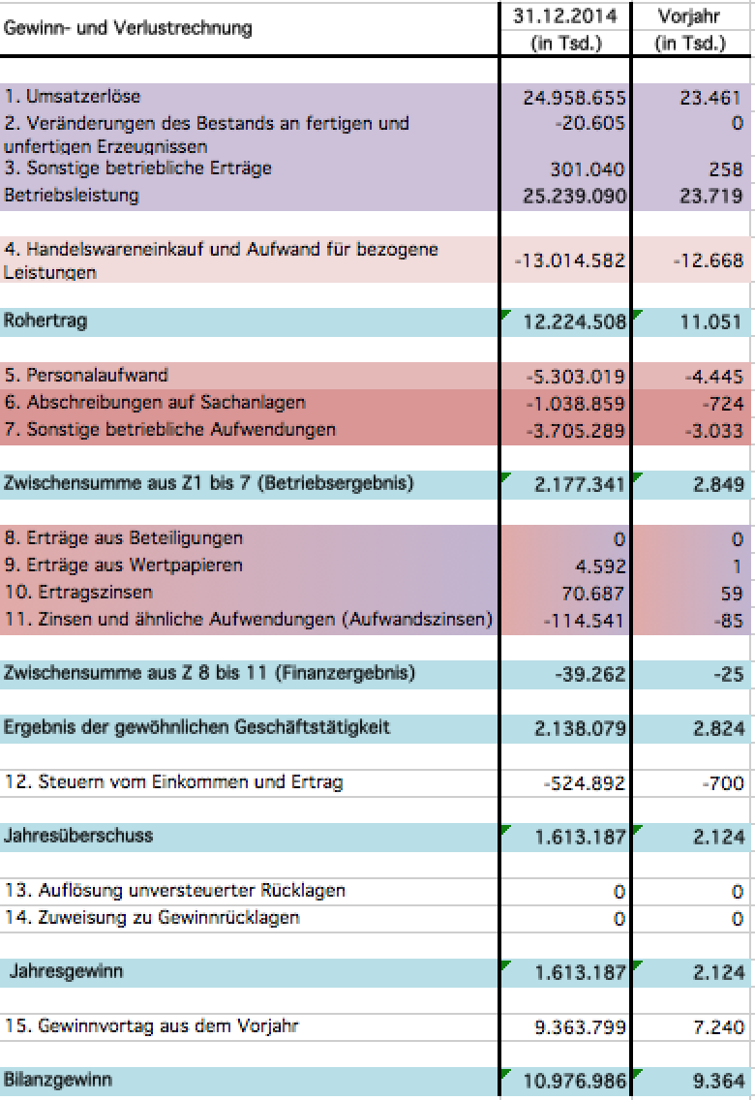

Slide 11
Kennzahlen: Investition und Finanzierung
Investition
Anlagenintensität |  | Anlagevermögen*100 |  | 12.249.307 |  | 54,2% | des GV sind AV
 |  | Gesamtvermögen |  | 22.614.292
Umschlagshäufigkeit |  | Umsatz |  | 24.958.655 |  | 10,4 | mal pro Jahr
Kundenforderung |  | Lieferforderung |  | 2.402.938
Aussenstandsdauer |  | 365 |  | 365 |  | 35,1 | Tage dauert es bis die Kunden im Durchschnitt bezahlen.
Kundenforderungen |  | Umschlagshäufigkeit Kunden |  | 10
Finanzierung
Eigenkapitalquote |  | Eigenkapital*100 |  | 11.903.216 |  | 52,6% | des gesamten Vermögens sind durch Eigenkapital finanziert.
 |  | Gesamtkapital |  | 22.614.292
Fiktive |  | Fremdkapital - Zahlungsmittel |  | 7.190.925 |  | 2,3 | Jahre dauert es bis die Verbindlichkeiten - flüssigen Mittel aus dem Cash Flow zurückgezahlt werden können.
Schuldentilgunsdauer |  | Cashflow p.a. |  | 3.176.938
Goldene Finanzierungs |  | langfristiges Kapital (EK+lfr. FK) |  | 13.777.792 |  | 1,1 | >1 bedeuted, langfristiges Vermögen ist durch EK und langfristiges Fremdkapital finanziert
regel |  | Anlagevermögen |  | 12.249.307
Umschlagshäufigkeit |  | WES |  | 13.014.582 |  | 17,2 | mal pro Jahr
Lieferanten |  | Lieferverbindlichkeiten |  | 757.615
Aussenstandsdauer |  | 365 |  | 365 |  | 21,2 | Tage dauert es bis die Lieferanten im Durchschnitt bezahlt werden.
Lieferverbindlichkeiten |  | Umschlagshäufigkeit Lieferanten |  | 17

Slide 12
Kennzahlen: Liquidität und Rentabilität
Liquidität
Liquidität |  | Zahlungsmittel |  | 3.520.151 |  | 43,8% | der kurzfristigen Verbindlichkeiten sind durch liquide Mittel und kfr. Mittel abgedeckt.
1. Grades |  | kurzfristige Verbindlichkeiten |  | 8.033.482
Liquidität |  | Zahlungsmittel + kfr. geb. Vermögen |  | 5.923.089 |  | 73,7% | der kurzfristigen Verbindlichkeiten sind durch liquide Mittel und kfr. Mittel abgedeckt.
2. Grades |  | kurzfristige Verbindlichkeiten |  | 8.033.482
Working Capital |  | Umlaufvermögen (ohne ARA) |  | 10.295.457
 |  | - kfr Verbindlichkeiten |  | -8.033.482
 |  | Working Capital |  | 2.261.975 |  | 2.261.975 | Wenn das ganze UV zur Abdeckung der kfr. Verbindlichkeiten herangezogen wird, bleiben 2,2 Mio über.
Cash Flow |  | EGT |  | 2.138.079
 |  | Abschreibungen auf Sachanlagen |  | 1.038.859
 |  | Cash Flow (Praktikermethode) |  | 3.176.938 |  | 3.176.938 | Selbstfinanzierungskraft des Unternehmens nach der Praktikermethode.
CF in % der |  | Cashflow * 100 |  | 3.176.938 |  | 12,7% | beträgt der Cashflow in % der Betriebsleistung.
Betriebsleistung |  | Betriebsleistung (Umsatz) |  | 24.958.655
Rentabilität
Eigenkapital |  | EGT (Gewinn) |  | 2.138.079 |  | 18,0% | beträgt die Verzinsung des Eigenkapitals.
Rentabilität |  | Eigenkapital |  | 11.903.216
Gesamtkapital |  | EGT + Fremdkapitalzinsen |  | 2.252.620 |  | 10,0% | ist die Verzinsung des Gesamtkapitals.
Rentabilität |  | Gesamtkapital |  | 22.614.292

